Slide 1

REGISTRO ÚNICO AMBIENTAL (RUA)
APLICATIVO IDEAM

Slide 2
MARCO NORMATIVO
RESOLUCIÓN 0941 DE 2009: crea SIUR y adopta el RUA.
RESOLUCIÓN 1023 DE 2010: se adopta el protocolo para el monitoreo y seguimiento del SIUR para el sector manufacturero.

Slide 3
BENEFICIOS DEL MODULO DE USO DE RECURSOS
Diseñar políticas
Conocer la presión ejercida sobre los RNR.
Realizar:
  diagnósticos
  estudios
  investigaciones ambientales
Construir indicadores
Optimizar flujo de información
Realizar los estudios e investigaciones ambientales orientados a conocer los efectos del desarrollo socioeconómico sobre el medio ambiente, sus procesos y el estado de los RNR

Slide 4
AMBITO DE APLICACIÓN
ESTABLECIMIENTOS
INDUSTRIA
MANUFACTURERA
(CIIU 1500 A 3720) rev. 3
(CIIU 10 a 33) rev. 4
  Licencia ambiental
  PMA
  Permisos
  Concesiones
  Autorizaciones ambientales
  Registros de carácter ambiental(RESPEL)
“Transformación física o química de materias y componentes en productos nuevos; ya sea que el trabajo se efectúe con máquinas o a mano, en una fábrica o a domicilio, que los productos se vendan al por mayor o al por menor”.

Slide 5
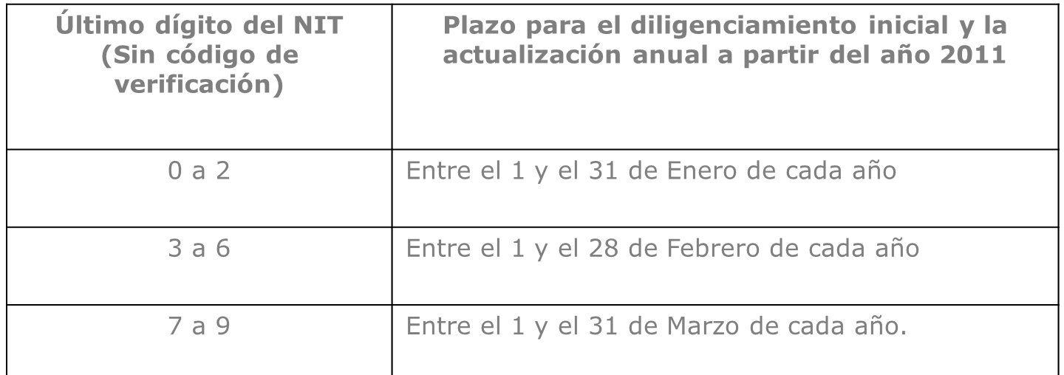
¿CUÁNDO SE DEBE HACER LA ACTUALIZACION DEL REGISTRO?

Slide 6
IMPORTANTE
Los establecimientos que se encuentren en el ámbito de aplicación de la presente resolución cuya LICENCIA AMBIENTAL o PLAN DE MANEJO AMBIENTAL hayan sido expedidos por el MAVDT deberán solicitar la inscripción ante esta entidad
Una empresa del sector manufacturero que tenga MAS DE UN ESTABLECIMIENTO, deberá solicitar la inscripción para cada uno de ellos.

Slide 7
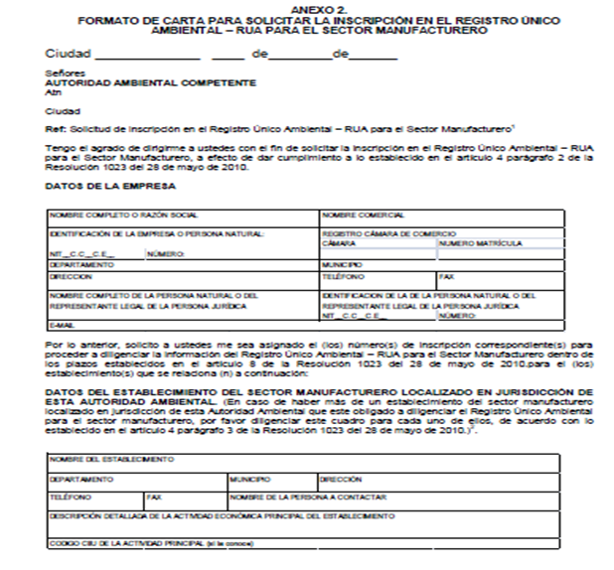
¿CUAL ES EL PROCEDIMIENTO QUE SE DEBE ADELANTAR ANTE LA AUTORIDAD AMBIENTAL?
1. Diligenciar el anexo 2 de la resolución 1023 de 2010 y radicarlo en la autoridad ambiental competente con (2) meses de anticipación al inicio de los plazos

Slide 8
¿CUÁL ES EL PROCEDIMIENTO QUE DEBE ADELANTAR ANTE LA AUTORIDAD AMBIENTAL?
2. La autoridad ambiental competente, dentro de los 15 DÍAS HÁBILES siguientes, deberá asignarle a cada establecimiento el número de inscripción asignado para la identificación del usuario en el subsistema LOGIN Y PASSWORD.
3. Con el LOGIN y PASSWORD asignado, el establecimiento deberá ingresar al sitio Web del AMVA

Slide 9
CAPÍTULOS DEL REGISTRO ÚNICO AMBIENTAL - RUA
ENTRADAS
PERIODO DE BALANCE
SALIDAS
CAPTACIÓN DE AGUA
(CAPITULO III)
CANTIDAD
GEOREFERENCIACION
CARACTERÍSTICAS FISICO-QUÍMICAS
TASA DE USO
CIIU
VERTIMIENTOS
(CAPITULO III)
CANTIDAD
GEOREFERENCIACION
CARACTERÍSTICAS FISICO-QUÍMICAS
TASA RETRIBUTIVA Y CARGA
ESTABLECIMIENTO INDUSTRIAL (CAPITULO I)
IDENTIFICACIÓN
UBICACIÓN (GEOREFERENCIACION)
TAMAÑO (Área, No. Empleados)
ENERGÍA
(CAPITULO IV)
ENERGÍA ELÉCTRICA
COMBUSTIBLES
EMISIONES
(CAPITULO V)
CANTIDAD
GEOREFERENCIACION
CONCENTRACIÓN Y FLUJO MASICO
TRAMITES AMBIENTALES (CAPITULO II)
SUELO
CLASIFICACIÓN DEL SUELO
CLASIFICACION DE LA ZONA
AREA TOTAL
RESIDUOS (CAPITULO VIII)
GENERACIÓN
APROVECHAMIENTO
TRATAMIENTO PREVIO A LA DISPOSICION
DISPOSICIÓN FINAL
MATERIAS PRIMAS, MATERIALES, EMPAQUES (CAPITULO VI)
CANTIDAD
PROCESADOS
MINERALES
FAUNA
FLORA
ACCIONES DE GESTIÓN AMBIENTAL
(CAPITULO IX)
SISTEMAS DE GESTION AMBIENTAL
CONVENIOS DE PRODUCCIÓN MÁS LIMPIA
PROGRAMAS DE EXCELENCIA AMBIENTAL
MEDIDAS DE PRODUCCIÓN MÁS LIMPIA
PRODUCTOS
(CAPITULO VII)
CANTIDAD
CPC

Slide 10
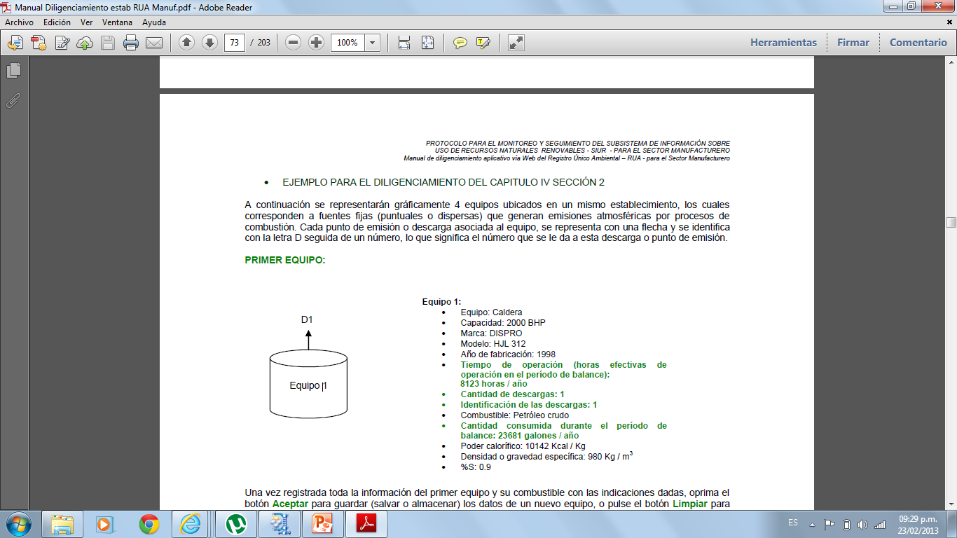
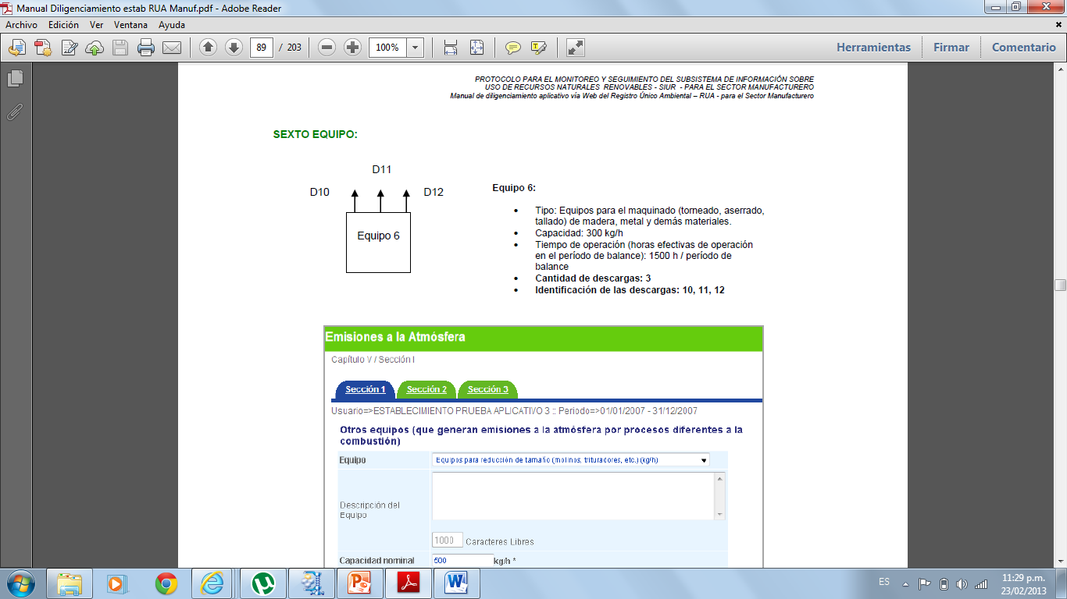
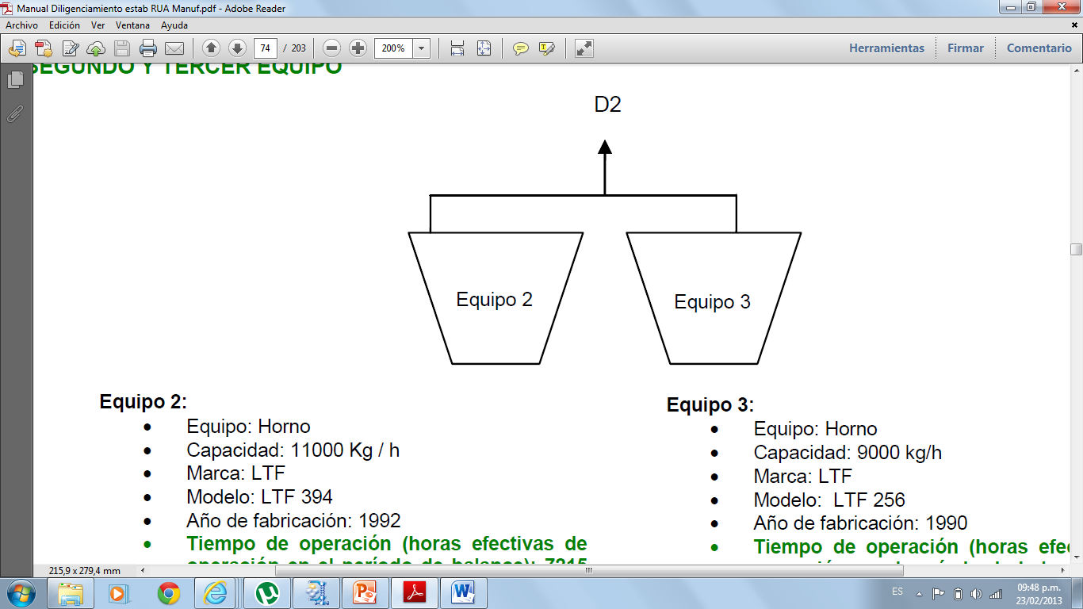
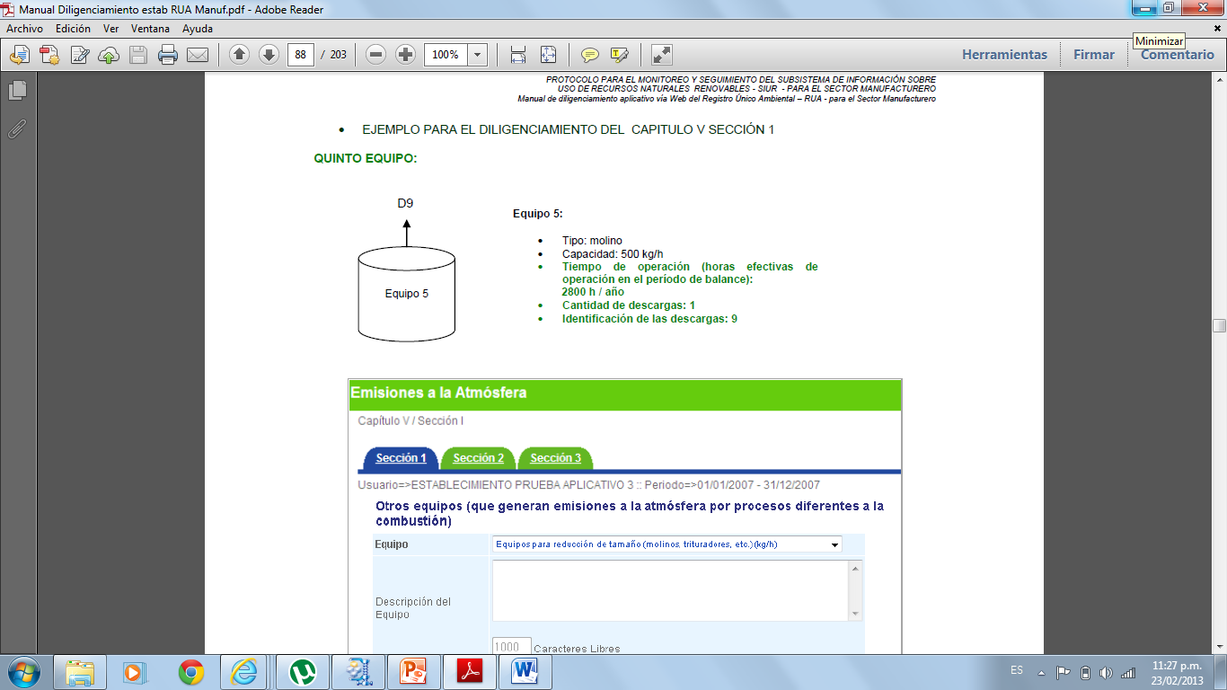
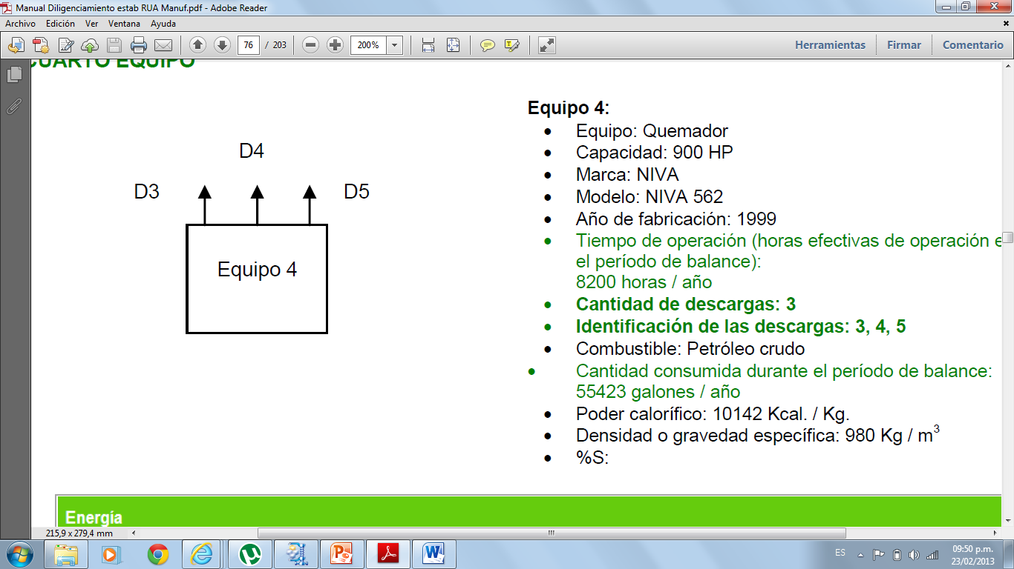
EJEMPLO
CAPITULO V SECCIÓN 1
CAPITULO IV SECCIÓN 2
EQUIPO | CANTIDAD DE DESCARGAS | IDENTIFICACION DE LA DESCARGA
EQUIPO 1 | 1 | 1
EQUIPO 2 | 1 | 2
EQUIPO 3 | 1 | 2
EQUIPO 4 | 3 | 3,4,5
ALMACENAMIENTO 1 | 2 | 6,7
ALMACENAMIENTO 2 | 0
ALMACENAMIENTO 3 | 1 | 8
EQUIPO 5 (molino) | 1 | 9
EQUIPO 6 (campana de extracción) | 3 | 10,11,12
CAPITULO IV SECCIÓN 3
D6
D7
D8
Almacenamiento 1
Almacenamiento 2
Almacenamiento 3

Slide 11
@areametropol
www.metropol.gov.co

